Slide 1

Perspective économique sur le développement des tout-petits
Rapport thématique
Septembre 2026

Slide 2
    Ce document présente des extraits du rapport Perspective économique sur le développement des tout-petits.
    Pour prendre connaissance de toutes les références, consultez le rapport complet.
    Il est permis de consulter, de télécharger, d’imprimer et de communiquer à des fins purement informatives et non commerciales tout extrait de cette présentation PowerPoint pourvu qu’aucune modification n’y soit apportée et que la provenance soit indiquée par la mention «Source : Observatoire des tout-petits».

Slide 3
Table des matières
Chapitre 1
Pourquoi investir
en petite enfance
Chapitre 4
Les politiques et les programmes
au Québec
Chapitre 2
L’état de situation
au Québec
Chapitre 5
Des conditions pour maximiser
les retombées
Chapitre 3
Des investissements
efficaces
Chapitre 6
Des pistes de solution
pour agir

Slide 4
Perspective du rapport
    Le développement des tout-petits ne repose pas uniquement sur les parents. Les conditions de vie, les services et les programmes publics peuvent avoir des effets durables sur la trajectoire de vie d'un enfant et ces effets sont bénéfiques non seulement pour l'enfant, mais pour l'ensemble de la société.
    Le rapport fait état des retombées économiques et sociales potentielles des investissements en petite enfance et des répercussions sur les inégalités.
    Les enfants ont des droits et leur bien-être a une valeur intrinsèque, indépendamment de toute considération économique.

Slide 5
Que sont les investissements en petite enfance ?
  Dans ce rapport, les «investissements en petite enfance» désignent l’ensemble des ressources publiques consacrées aux enfants de 0 à 5 ans et à leur famille.
    Ils couvrent un large éventail de politiques, programmes et services, dans les domaines de la santé et des services sociaux, des services de garde éducatifs, du soutien aux parents, de l’aide financière, de la protection de la jeunesse, du soutien communautaire et autres.

Slide 6

Pourquoi investir en petite enfance ?
Chapitre 1

Slide 7
Illustration de la contribution des investissements en petite enfance à la prospérité collective
  Performance économique
      Réduction de la pauvreté
      et de l’aide de dernier recours
      Travailleurs qualifiés
      Taux de chômage bas
      Dépenses en santé et services
      sociaux stabilisées, etc.
  Investissements en petite enfance
      Services de garde éducatifs
      à l’enfance de qualité
      Soutien aux parents
      Aide financière aux familles
      et lutte contre la pauvreté
      Dépistage précoce et accès
      aux services sociaux et de santé, etc.
  Égalité des chances
      Entrée à l’école harmonieuse
      Réussite éducative
      Diplomation
      Qualification professionnelle, etc.
  Développement du plein potentiel
      Acquisition des compétences
      essentielles sur les plans cognitif,
      langagier, socioaffectif, moteur
      Motivation à apprendre, etc.

Slide 8
L’effet domino des investissements en petite enfance
Investir dès la grossesse pour soutenir les parents dans leur rôle ou agir tôt auprès d’un enfant pour atténuer les difficultés développementales permet de mettre en place des conditions favorables au développement du plein potentiel des tout-petits.
1
Ces conditions favorables augmentent les possibilités d’acquérir les compétences nécessaires pour la maternelle. Cela peut se traduire chez les tout-petits par de la confiance en soi et de la curiosité envers les nouveaux apprentissages, par exemple.
2

Slide 9
L’effet domino des investissements en petite enfance
Les acquis des premières années de vie, combinés à une transition harmonieuse vers l’école, favorisent l’égalité des chances dès le début du parcours scolaire. Ils contribuent également à la persévérance scolaire et à l’augmentation des chances d’obtenir un diplôme.
3
Un diplôme permet d’accéder à des emplois mieux rémunérés et ainsi de subvenir à ses besoins et d’être en mesure de faire des choix, tout en contribuant à la richesse collective. Certaines dépenses publiques peuvent être réduites. Il est alors possible de réinvestir ces sommes dans des actions préventives.
4

Slide 10
Les fondations d’une société prospère
    Le développement du plein potentiel des tout-petits pose les bases non seulement d’une trajectoire productive, mais d’une citoyenneté active et épanouie.
    Ainsi, les investissements en faveur de la petite enfance sont les fondements d’une société prospère.
    Autrefois réservée à la richesse économique, la prospérité est maintenant considérée comme la capacité d’une société à créer, à distribuer et à préserver des richesses de manière à améliorer les conditions de vie et les perspectives de tous et toutes, sans hypothéquer les générations futures.

Slide 11
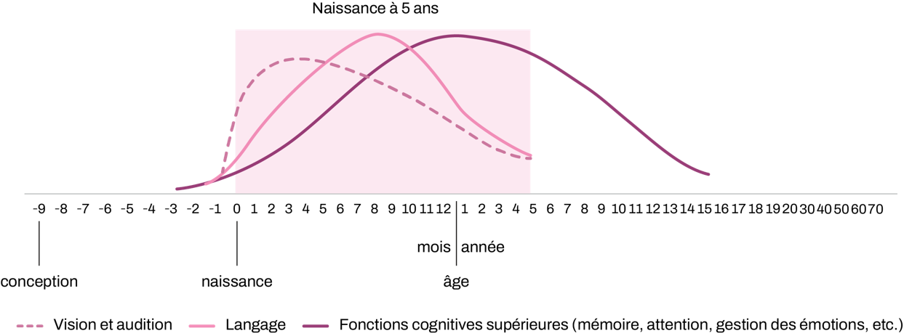
La petite enfance : une opportunité unique
Périodes sensibles du développement du cerveau de 0 à 5 ans
    De 0 à 5 ans, le cerveau se développe à une vitesse phénoménale.
    C’est durant cette période que s’établissent les fondations de la réussite éducative, de la santé et du bien-être.
Source : THOMPSON, R. A., et C. A. NELSON. « Developmental science and the media. Early brain development », The American Psychologist, vol. 56, no 1, 2001, p. 5-15.

Slide 12
Comment les services et les programmes peuvent influencer le développement des tout-petits

Slide 13
Agir dès la grossesse
    La période prénatale a des effets durables et significatifs sur le développement et les trajectoires de vie des enfants.
    Un faible poids à la naissance représente un risque pour le développement de l’enfant.
    Des ressources offrent des services destinés spécifiquement aux femmes enceintes en situation de vulnérabilité afin de favoriser le développement optimal des enfants en intervenant dès la grossesse.
          Au-delà des risques immédiats qu’elle représente, l’insuffisance de poids à la naissance est associée à :
              un développement cérébral moins optimal
              de plus fortes probabilités de rencontrer des difficultés ou des retards d’apprentissage, notamment en ce qui concerne le langage et le développement cognitif.
              une plus grande vulnérabilité sur le plan de la santé.

Slide 14
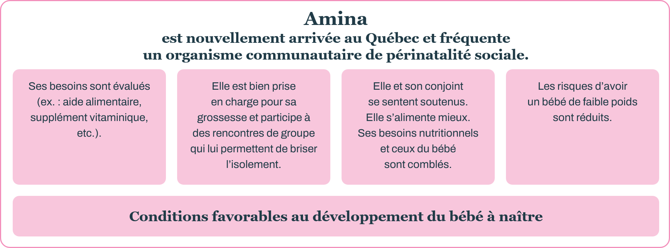
Agir dès la grossesse

Slide 15
Favoriser l’engagement des parents
    Avoir des conditions favorisant la présence des parents durant la première année de vie est propice au développement des tout-petits.
    Un programme comme le Régime québécois d’assurance parentale (RQAP), permet aux parents admissibles de passer du temps auprès de leur enfant tout en bénéficiant d’une sécurité financière pendant sa première année de vie.
Le congé parental permet aux mères qui le souhaitent d’allaiter plus longtemps, ce qui renforce la protection immunitaire du bébé et contribue à réduire le risque de plusieurs infections et de maladies infantiles. Des bienfaits sur le développement cognitif ont également été observés.
La disponibilité d’une figure parentale stable favorise un lien d’attachement sécurisant qui contribue, pour le tout-petit, activement au développement de la capacité à comprendre, à exprimer et à réguler ses émotions.

Slide 16
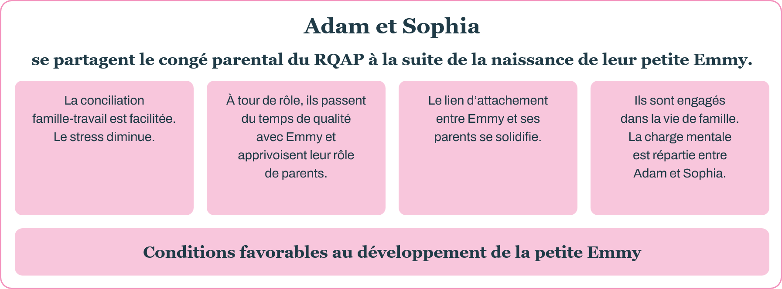
Favoriser l’engagement des parents

Slide 17
Soutenir le développement par des services éducatifs de qualité
    Il est largement établi que l’accès à un environnement éducatif de qualité dès la petite enfance contribue au développement global des tout-petits.
    Cela se révèle particulièrement vrai chez les enfants issus de milieux défavorisés, pour qui les services éducatifs jouent un rôle pour réduire les inégalités de départ.
          La fréquentation d’un service de garde éducatif de qualité est associée à des gains importants sur les plans social, langagier et cognitif.
          La fréquentation d’un service de garde éducatif à l’enfance pendant au moins trois mois avant l’entrée à l’école serait associée à une moins grande probabilité de vulnérabilité sur le plan du développement chez les enfants, comparativement à ceux qui n’en ont pas fréquenté.

Slide 18
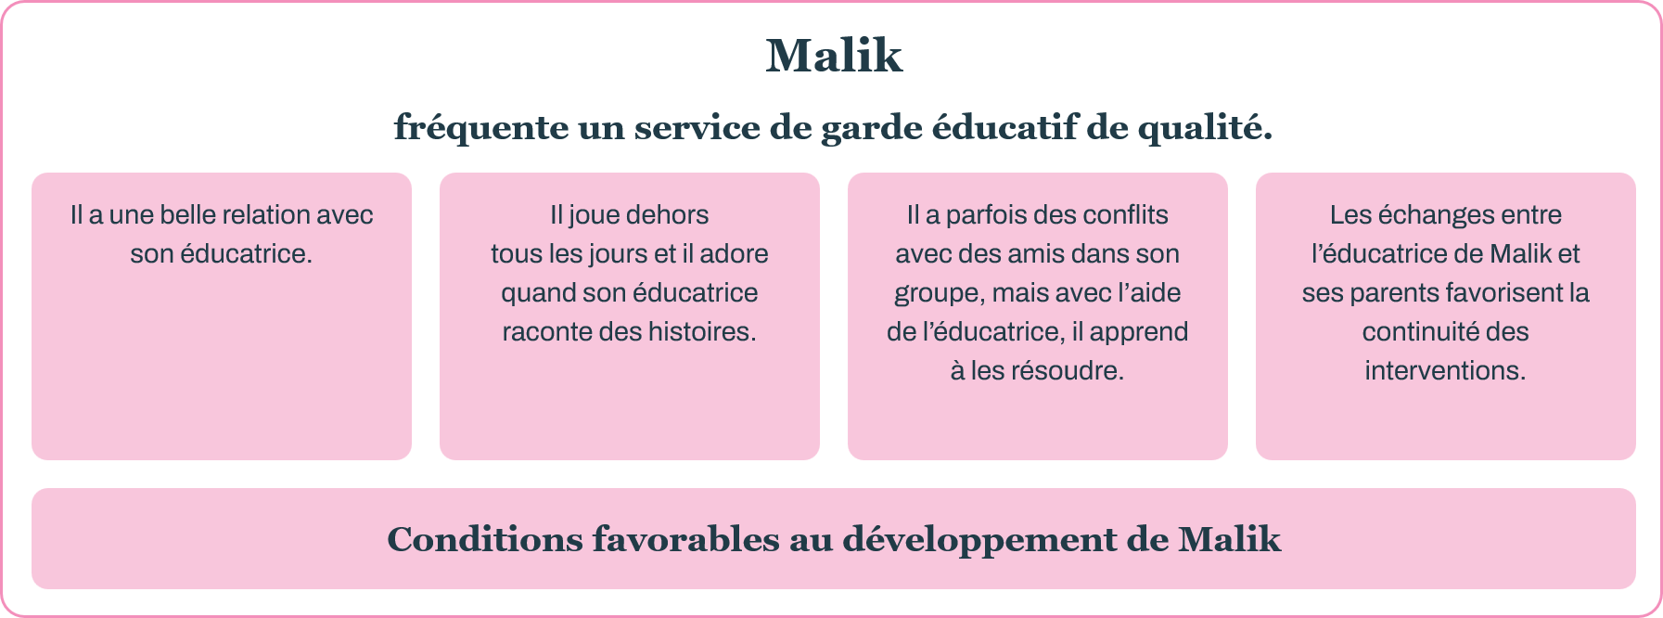
Soutenir le développement par des services éducatifs de qualité

Slide 19

Les investissements en petite enfance sont rentables

Slide 20
Les dépenses « de rattrapage » et les investissements préventifs
    Investir en petite enfance est rentable, entre autres, à cause des coûts évités et des gains générés.
    Coûts évités en dépenses de rattrapage - Certains coûts associés aux problèmes sociaux et de santé qui apparaissent plus tard dans la vie peuvent être considérés comme des dépenses curatives, ou de rattrapage. Celles-ci deviennent essentielles une fois les difficultés installées. Investir pour prévenir les difficultés contribuent à limiter le recours ultérieur à des interventions plus lourdes et plus coûteuses.
    ex. : services spécialisés en santé et en éducation.
    Gains liés à la participation des individus à l'économie - Les investissements en petite enfance peuvent influencer durablement la trajectoire des personnes en favorisant le développement optimal des tout-petits, ce qui contribue à la persévérance scolaire et à la réussite éducative. Ce parcours mène potentiellement à une participation plus qualifiée et productive sur le marché du travail à l’âge adulte. ex. : recettes fiscales liées à l’emploi.

Slide 21
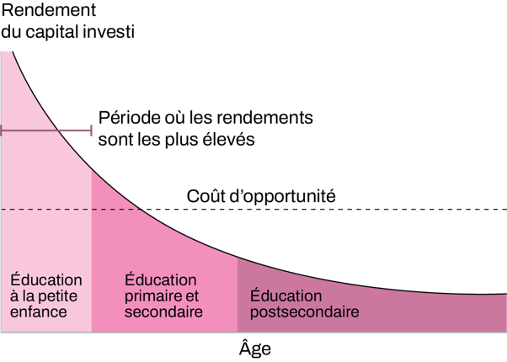
Des investissements qui génèrent des gains éducatifs, sociaux et fiscaux
          Taux de rendement de l’investissement
          dans le développement des compétences
    Chaque dollar investi dans le développement des compétences pendant la petite enfance génère des gains éducatifs, sociaux et fiscaux supérieurs à ceux qui seraient obtenus si l’investissement était réalisé plus tard au cours de la vie.
    Les investissements restent bénéfiques bien au-delà de la période préscolaire, à condition d’assurer une continuité dans le soutien offert aux enfants et aux familles.
                Source : HECKMAN, J. J. « The case for investing in disadvantaged young children », CESifo DICE Report, 2008.

Slide 22
Le rendement des investissements en petite enfance est mesurable
    Pour évaluer la valeur réelle des investissements en petite enfance, les économistes ne se limitent pas au coût immédiat d’un programme. Ils cherchent plutôt à mesurer l’ensemble des effets que celui-ci peut générer au fil du temps.
    Ces effets peuvent être directs pour l’enfant, comme obtenir un diplôme et avoir des revenus plus élevés à l’âge adulte, mais aussi indirects pour la société, comme la réduction des dépenses liées à l’aide financière de dernier recours.
    Cette vision globale permet de comprendre pourquoi les retombées de certains programmes peuvent largement dépasser leur coût initial.

Slide 23
Des conditions qui peuvent modifier le cerveau des enfants
    La présence prolongée de facteurs de stress, comme l’insécurité alimentaire, le logement instable ou les tensions familiales liées aux difficultés financières sont susceptibles de modifier la structure du cerveau.
    La mémoire, les apprentissages et la régulation du stress et des émotions, entre autres peuvent être touchés.
    Des études suggèrent que les inégalités observées en matière de développement cérébral
    et de santé mentale pourraient être partiellement atténuées
    par des investissements sociaux plus généreux.

Slide 24

L’état de situation au Québec
Chapitre 2

Slide 25
Des inégalités avant même l’entrée à la maternelle
Être vulnérable sur le plan du développement à la maternelle constitue un facteur de risque de difficultés scolaires plus tard, au cours du cheminement scolaire.
Proportion d’enfants de maternelle 5 ans vulnérables
dans au moins un domaine de développement au Québec
    La proportion d’enfants de maternelle 5 ans vulnérables sur le plan du développement est en hausse depuis 10 ans.
    L’objectif gouvernemental en 2015 était de réduire cette proportion à 20 % d’ici 2025.
25,6 %
27,7 %
28,7 %
2012
2017
2022
Source : INSTITUT DE LA STATISTIQUE DU QUÉBEC. Enquête québécoise sur le développement des enfants à la maternelle, 2012, 2017 et 2022.

Slide 26
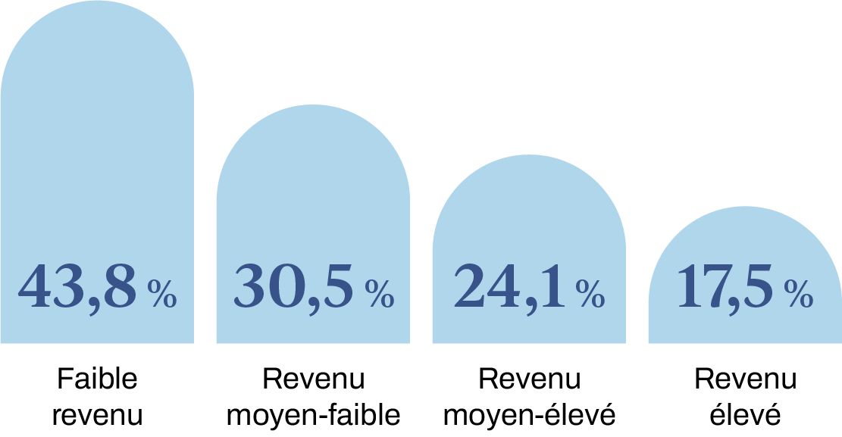
Des inégalités avant même l’entrée à la maternelle
    Les écarts sont particulièrement marqués selon le revenu du ménage.
    En 2022, 43,8 % des enfants de maternelle vivant dans une famille à faible revenu étaient vulnérables dans au moins un domaine de développement, comparativement à 17,5 % dans les ménages à revenu élevé. Cette proportion diminue à mesure que le revenu du ménage augmente.
Proportion d’enfants de maternelle 5 ans vulnérables
dans au moins un domaine de développement
selon le revenu du ménage en 2022 au Québec
Source : INSTITUT DE LA STATISTIQUE DU QUÉBEC. Enquête québécoise sur le développement des enfants à la maternelle, 2022, Enquête québécoise sur le parcours préscolaire des enfants de maternelle 2022, compilation spéciale.

Slide 27
Des trajectoires éducatives à risque
    Être vulnérable sur le plan du développement à la maternelle peut ultimement augmenter les probabilités de redoubler une année ou d’abandonner l’école.
    Redoubler une année est associé à une plus grande probabilité de mettre fin à son parcours scolaire sans diplôme ni qualification.
    Au Québec, plus de un étudiant sur 10 était dans cette situation en 2024.
Taux de sorties sans diplôme ni qualification
au secondaire en 2023-2024 au Québec
14,2 %
Source : INSTITUT DE LA STATISTIQUE DU QUÉBEC. Sorties sans diplôme ni qualification au secondaire, 2025.

Slide 28
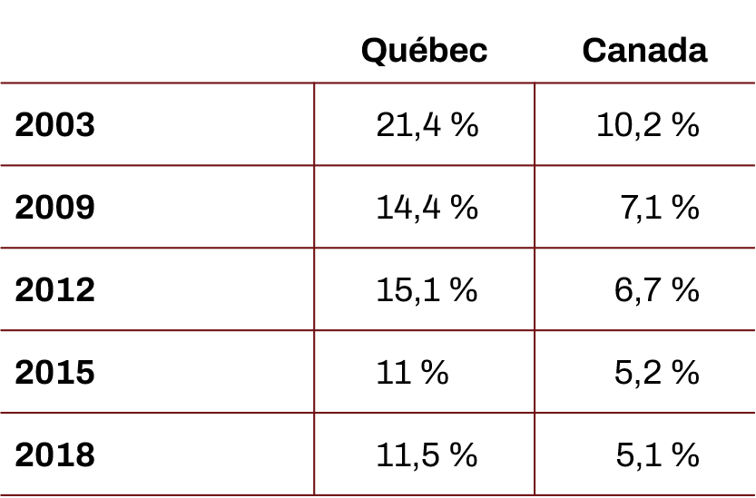
Des trajectoires éducatives à risque
Pourcentage d’élèves ayant redoublé au primaire ou au secondaire
au Québec et au Canada en 2018
Pourcentage d’élèves ayant redoublé au primaire ou au secondaire
au Québec et au Canada en 2018
11,5 %
5,1 %
Québec
Canada
Source : HAECK, C., G. LACROIX et G. SANTAROSSA. Les effets du redoublement sur la réussite scolaire des élèves au Québec : une évaluation économétrique, 2022.
Source : HAECK, C., G. LACROIX et G. SANTAROSSA. Les effets du redoublement sur la réussite scolaire des élèves au Québec : une évaluation économétrique, 2022.

Slide 29

Les facteurs qui peuvent influencer
les parcours de vie

Slide 30
Des effets cumulatifs
    La vulnérabilité sur le plan du développement résulte rarement d’un facteur unique ou de caractéristiques individuelles isolées, mais plutôt d’un cumul de conditions défavorables, telles que la pauvreté, l’isolement social, les logements inadéquats, le stress parental, la violence familiale.
    Ces déterminants interagissent et se renforcent mutuellement.
    Les enfants qui grandissent dans des environnements défavorables risquent plus de :
    présenter des retards de développement cognitif, langagier ou moteur
    rencontrer des problèmes de santé chroniques
    connaître des difficultés d’adaptation sociale et scolaire
    vivre une plus forte exposition au stress et à la détresse psychologique parentale.

Slide 31
Une proportion croissante de tout-petits vit dans des familles à faible revenu
    La précarité économique représente un facteur de risque majeur, étant donné que plusieurs difficultés que peuvent vivre les familles découlent directement du manque de ressources financières.
    Après avoir reculé pendant près d’une décennie, la proportion de tout-petits vivant dans une famille à faible revenu est en hausse au Québec.
    Cette tendance à la hausse est préoccupante, car les enfants vivant dans une famille à faible revenu risquent plus, entre autres, de vivre en situation d’insécurité alimentaire ou de rencontrer davantage d’obstacles dans l’accès à des services de qualité.

Slide 32
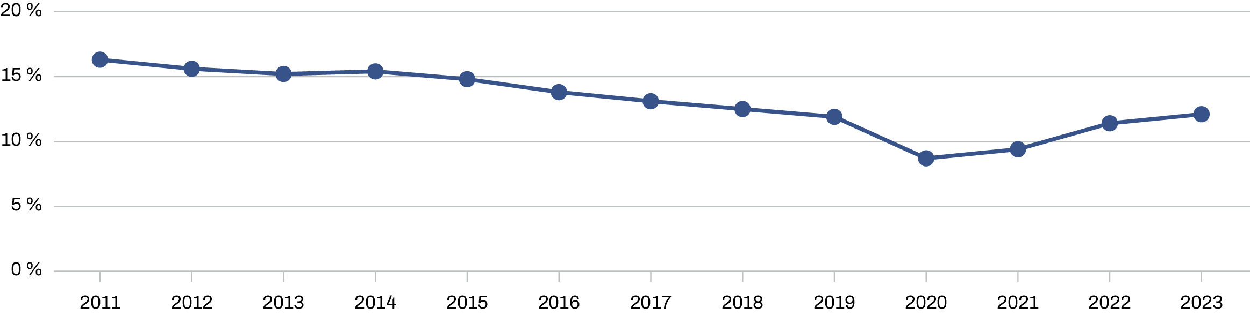
Une proportion croissante de tout-petits vit dans des familles à faible revenu
    Après une baisse pendant la pandémie, grâce à la Prestation canadienne d’urgence (PCU) notamment, la proportion de tout-petits vivant dans une famille à faible revenu est passée de 11,4 % en 2022 à 12,1 % en 2023.
Taux de faible revenu selon la Mesure du faible revenu (MFR)
après impôt chez les enfants de 0 à 5 ans au Québec
Note : La façon d’estimer le taux de faible revenu a été modifiée : les familles dont aucun membre n’est résident permanent sont maintenant exclues. Les données présentées ont été révisées afin d’en tenir compte.
Source : STATISTIQUE CANADA. Fichier des familles T1, données adaptées par l’Institut de la statistique du Québec.

Slide 33
L’augmentation du coût de la vie réduit les revenus disponibles
    Les parents en situation de précarité financière ressentent davantage de stress, comparativement aux parents plus aisés, ce qui peut avoir des répercussions négatives sur leurs interactions avec leur tout-petit et sur leur capacité à bien répondre aux besoins de celui-ci.
    La pauvreté infantile a également des effets néfastes sur la santé des enfants, en particulier sur le taux de mortalité précoce et sur les probabilités de développer des maladies, telles que le diabète et l’asthme.
1/4
    des parents (25,4 %)
    considérait qu’il n’avait pas les moyens de subvenir aux besoins de base de leur famille en 2022 au Québec.
Source : INSTITUT DE LA STATISTIQUE DU QUÉBEC. Enquête québécoise sur la parentalité 2022, 2023.

Slide 34
Une hausse de la négligence envers les enfants
    La maltraitance et la négligence ont des conséquences importantes et durables sur le développement global des enfants. Elles augmentent le risque d’avoir un parcours marqué par des difficultés scolaires, des problèmes de santé mentale et des comportements à risque plus tard.
    La pauvreté n’est pas une cause directe de la négligence, mais elle en constitue un facteur de risque reconnu, notamment parce qu’elle augmente le stress parental et réduit la capacité des familles à répondre aux besoins essentiels de leurs enfants.

Slide 35
Une hausse de la négligence envers les enfants
10 190
    enfants de 0 à 5 ans dont la situation a été prise en charge par la DPJ, durant l’année 2025-2026.
    En 2025-2026, les principaux motifs de prise en charge par la Direction de la protection de la jeunesse étaient :
    la négligence (5,1 pour 1 000)
    le risque sérieux de négligence (6,6 pour 1 000)66.
    Il s’agit d’une augmentation de près de 25 % par rapport à 2018-2019.
Source : DIRECTRICES ET DIRECTEURS DE LA PROTECTION DE LA JEUNESSE / DIRECTEURS PROVINCIAUX. Bilan annuel des directrices et directeurs de la protection de la jeunesse 2024-2025, 2025 ; DIRECTRICES ET DIRECTEURS DE LA PROTECTION DE LA JEUNESSE / DIRECTEURS PROVINCIAUX. Bilan annuel des directrices et directeurs de la protection de la jeunesse 2018-2019, 2019.
Source : Tableau de bord – Bilan DPJ PROD – Power BI, MSSS : dernière mise à jour, 31 mars 2026. Institut de la statistique du Québec, Estimations et projections de population : série produite en juillet 2025.

Slide 36
Certains tout-petits sont davantage exposés aux risques
    Les données de l’Enquête québécoise sur le parcours préscolaire des enfants de maternelle montrent que certaines conditions socioéconomiques, comme le faible revenu, peuvent accroître le risque que le tout-petit présente des enjeux de développement.
    Les enfants issus de familles immigrantes ou appartenant aux communautés des Premières Nations, Métis et Inuit sont également surreprésentés parmi les enfants présentant des vulnérabilités, ce qui reflète, entre autres, des inégalités structurelles d’accès aux services et des conditions de vie plus précaires.

Slide 37
Certains tout-petits sont davantage exposés aux risques
            Selon les données du recensement de 2021*, au Québec, la proportion d’enfants de 0 à 5 ans vivant dans une famille à faible revenu est plus élevée parmi les enfants qui vivent dans une famille monoparentale (27,2 %) que parmi ceux qui vivent dans une famille biparentale (4,7 %).
            Selon les données du recensement de 2021*, la proportion d’enfants de 0 à 5 ans vivant dans une famille à faible revenu au Québec est plus élevée parmi les enfants dont les deux parents ou le parent monoparental résident au Canada depuis moins de 5 ans (23,1 %) que lorsque ce n’est pas le cas (7,3 %)**.
            La proportion d’enfants de 0 à 5 ans vivant dans une famille à faible revenu est sensiblement plus élevée dans le Nord-du-Québec que dans le reste du Québec. Elle était de 38,6 %
            en 2022, comparativement à 12,1 % pour l’ensemble du Québec.
*Ces données incluent les enfants de 0 à 5 ans vivant dans les réserves et ceux vivant hors des réserves (terminolgie de Statistique Canada). Il s’agit du taux de faible revenu selon la Mesure de faible revenu après impôt.
**La catégorie « lorsque ce n’est pas le cas » inclut les situations suivantes : un parent est né au Canada et un parent réside au Canada depuis moins de 5 ans ; les deux parents (ou le parent seul) sont nés au Canada ; les deux parents (ou le parent seul) résident au Canada depuis 5 ans ou plus.

Slide 38
Changer des trajectoires
L’exposition à certaines conditions durant
la petite enfance peut augmenter la probabilité de difficultés sur le plan développemental, sans pour autant les rendre inévitables.
Par exemple, un enfant qui grandit dans une famille à faible revenu et dont les parents sont isolés est plus à risque sur le plan du développement que celui qui vit également dans une famille à faible revenu, mais dont les parents ont un solide réseau social.
Les trajectoires ne sont pas figées. Différentes mesures peuvent influencer favorablement les trajectoires.
Il est possible d’agir sur plusieurs fronts.

Slide 39

Les facteurs de risque
et les répercussions potentielles
Voir le rapport à la page 24 pour un survol des données sur les facteurs de risque touchant les 0-5 ans et les répercussions sur leur développement, au Québec.

Slide 40

Des comparaisons interprovinciales
et internationales

Slide 41
Le positionnement du Québec par rapport au Canada
    Les données récentes sur les conditions dans lesquelles grandissent les tout-petits au Québec montrent que le statut de chef de file du Québec en matière de politiques publiques en petite enfance ne le met pas à l’abri d’enjeux importants.
    Même si le Québec fait bonne figure au Canada lorsqu’il est question des investissements dans la petite enfance, d’autres pays se démarquent sur la scène internationale.
    Les comparaisons interprovinciales restent limitées par l’absence de données exhaustives, mais les données disponibles révèlent des écarts entre le Québec et les autres provinces canadiennes.

Slide 42
Le positionnement du Québec par rapport au Canada
    Ce calcul inclut le financement public des services de garde subventionnés, les crédits d’impôt pour frais de garde, les maternelles 4 et 5 ans, ainsi que diverses initiatives communautaires (organismes communautaires Famille, haltes-garderies et centres de pédiatrie sociale en communauté).
    Il est à noter que ces chiffres ne constituent pas un portrait exhaustif de l’ensemble des investissements publics en petite enfance et en soutien aux familles.
    Si l’on tient compte à la fois des investissements liés à l’éducation à la petite enfance et de certains investissements dans les services aux familles, ceux-ci représentaient 4,8 % des dépenses gouvernementales au Québec en 2023, contre 3,6 % en Ontario.

Slide 43
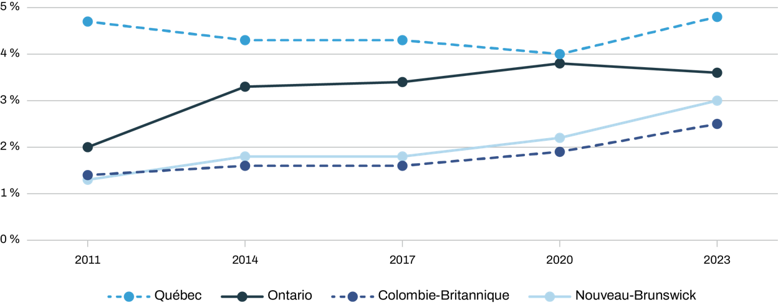
Le positionnement du Québec par rapport au Canada
Part des dépenses gouvernementales consacrées à l’éducation à la petite enfance
et à certains services aux familles au Québec et dans d’autres provinces, 2011-2023
Note : Calculs effectués à partir des profils provinciaux de 2011, de 2014, de 2017, de 2020 et de 2023 du rapport sur l’éducation à la petite enfance du Atkinson Centre for Society and Child Development, Université de Toronto.
Source : BOUCHER, G. Investissements en petite enfance : le Québec est-il encore un chef de file ?, Observatoire des tout-petits, 2024.

Slide 44
Le réseau des services de garde éducatifs à l’enfance
    En ce qui a trait aux services de garde éducatifs à l’enfance, les données de Statistique Canada et du Childcare Resource and Research Unit (CRRU) montrent que le Québec se distingue des autres provinces canadiennes par :
    un financement public direct aux services de garde éducatifs, plutôt que des aides versées uniquement aux parents
    la structure publique et réglementée du réseau avec des normes de qualité encadrées par l’État
    des frais de garde généralement moins élevés pour les familles
    la proportion beaucoup plus élevée d’enfants ayant accès à des services de garde subventionnés.

Slide 45
Le réseau des services de garde éducatifs à l’enfance
    Avant la mise en place du réseau de services de garde éducatifs subventionnés, les parents québécois payaient des frais de garde comparables à ceux des autres provinces.
    La création du réseau en 1997 a eu des effets sur l’évolution des frais au Québec. De 1984 à 2019, les frais de garde avaient augmenté de façon marquée dans toutes les provinces canadiennes, à l’exception notable du Québec et du Manitoba.

Slide 46
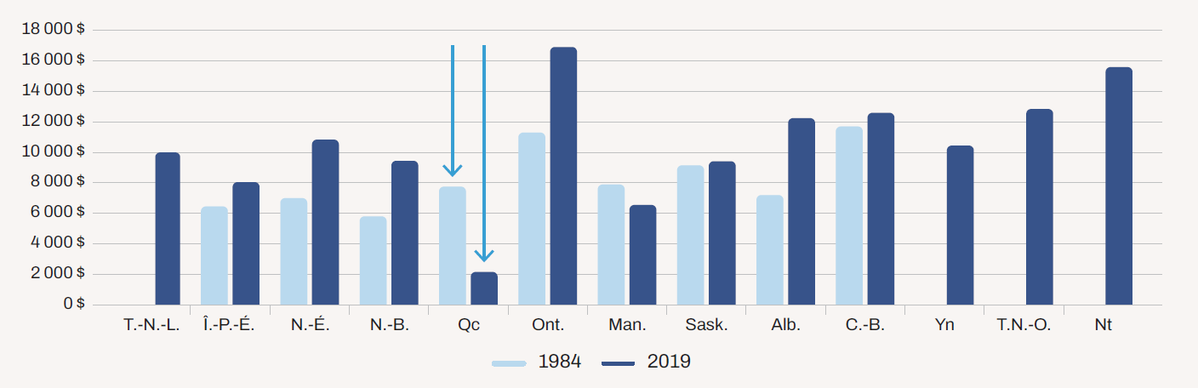
Le réseau des services de garde éducatifs à l’enfance
Les frais annuels de garde pour les enfants de 0 à 2 ans au Canada, 1984 et 2019 (en dollars de 2019)
Note : Les frais de 1984 ont été ajustés en fonction de l’inflation pour les rendre comparables aux frais de 2019. Les données de 2019 ont été collectées en zone urbaine.
Sources : CLEVELAND, G. Early Learning and Child Care in Canada: Where Have We Come From, Where Are We Going?, IRPP Insight, 2022. Pour 1984 : RUBIN TODRES CONSULTANTS, The price of child care in Canada: A national survey, 1984. Pour 2019 : MACDONALD, D., et M. FRIENDLY. In Progress: Child Care Fees in Canada, 2020.

Slide 47
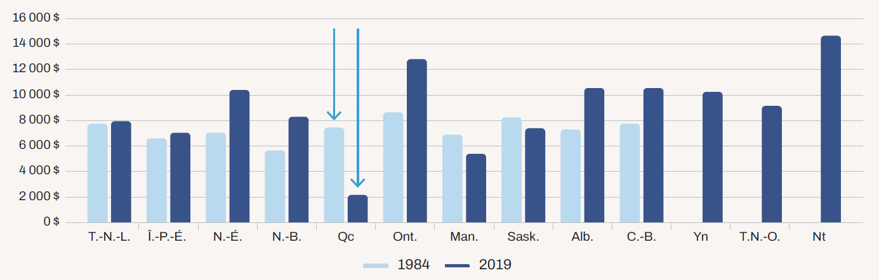
Le réseau des services de garde éducatifs à l’enfance
Les frais annuels de garde pour les enfants de 3 à 5 ans au Canada, 1984 et 2019 (en dollars de 2019)
Note : Les frais de 1984 ont été ajustés en fonction de l’inflation pour les rendre comparables aux frais de 2019. Les données de 2019 ont été collectées en zone urbaine.
Sources : CLEVELAND, G. Early Learning and Child Care in Canada: Where Have We Come From, Where Are We Going?, IRPP Insight, 2022. Pour 1984 : RUBIN TODRES CONSULTANTS, The price of child care in Canada: A national survey, 1984. Pour 2019 : MACDONALD, D., et M. FRIENDLY. In Progress: Child Care Fees in Canada, 2020.

Slide 48
Le Régime public d’assurance parentale (RQAP)
    Depuis la création du RQAP en 2006, le nombre de parents qui ont bénéficié d’un congé parental a été significativement plus élevé au Québec que dans le reste du Canada. Ces écarts importants sont liés aux particularités du RQAP, qui le rendent plus avantageux par rapport à ce qui est prévu en vertu du régime fédéral d’assurance-emploi.
    Avant l’introduction des semaines réservées aux pères, en 2006, à peine 1 père sur 5 prenait quelques jours de congé de paternité.
    Ailleurs au Canada, les prestations de congé parental sont administrées par le programme fédéral d’assurance-emploi.
    Au Québec, le régime se distingue notamment par :
    ses prestations plus généreuses
    son accessibilité
    le congé de paternité réservé au père ou au coparent.

Slide 49
Le Régime public d’assurance parentale
    En 2021, une nouvelle mesure a été introduite pour encourager un partage plus équitable du congé parental entre les deux parents. Elle offre des semaines de prestations supplémentaires selon certaines conditions. Depuis, on remarque que les pères prennent une part croissante des semaines de prestations partageables.
    En 2021, 73,8 % des pères québécois ont pris un congé de paternité après l’arrivée de leur bébé, comparativement à 29,9 % des pères dans le reste du Canada.
73,8 %
    des pères ont pris un congé de paternité
    au Québec en 2021.
29,9 %
    des pères ont pris un congé de paternité dans le reste du Canada en 2021.
Source : LEDUC, J. Davantage de parents partagent le congé parental, Observatoire des tout-petits, [En ligne], 2023 ; CONSEIL DE GESTION DE L’ASSURANCE PARENTALE. Profil
des prestataires du Régime québécois d’assurance parentale – Cohorte 2021, 2023.

Slide 50
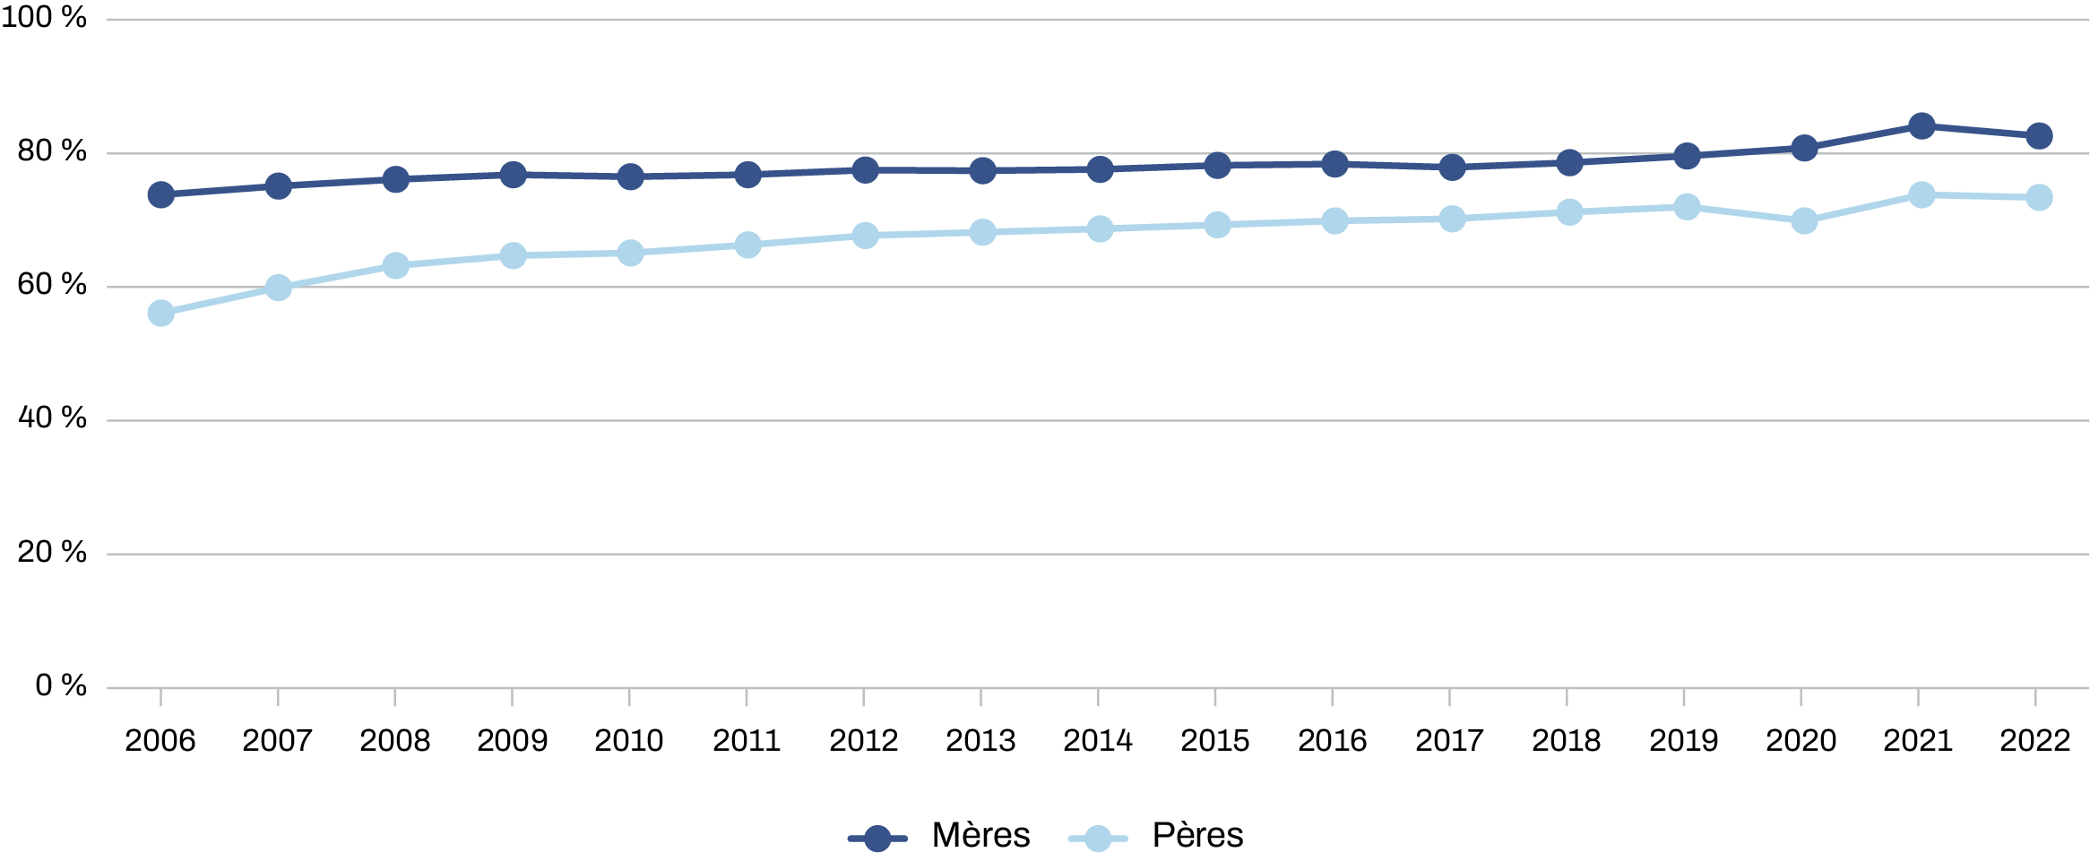
Le Régime public d’assurance parentale
Taux de participation au RQAP pour les mères et les pères
au Québec de 2006 à 2022
Note : Ce taux ne comprend que les naissances et exclut les adoptions. Le profil des prestataires est produit annuellement avec un délai d’au moins 78 semaines.
Source : CONSEIL DE GESTION DE L’ASSURANCE PARENTALE. Profil des prestataires du Régime québécois d’assurance parentale – Cohorte 2022, 2023.

Slide 51
Le Régime public d’assurance parentale
    La proportion de familles dont les deux parents sont prestataires et se partagent les prestations parentales a augmenté dans les dernières années, passant de 27 % en 2020 à 44 % en 2026.
    Le nombre moyen de semaines de prestations utilisées par les mères qui ont donné naissance en 2023 demeure supérieur à celui des pères, soit 45 semaines pour les mères et 11 pour les pères.
27 %
    des parents se sont partagés les prestations au Québec en 2020.
44 %
    des parents se sont partagés les prestations au Québec en 2026.
Source : CONSEIL DE GESTION DE L’ASSURANCE PARENTALE. Profil des prestataires du Régime québécois d’assurance parentale – Cohorte 2021, 2026.

Slide 52
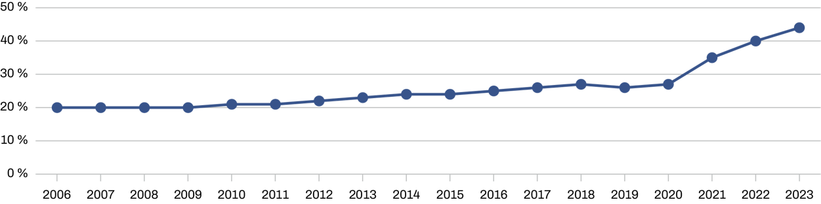
Le Régime public d’assurance parentale
Proportion des familles dont les deux parents sont prestataires
qui se partagent les prestations parentales au Québec
Note : Ce taux ne comprend que les naissances et exclut les adoptions. Le profil des prestataires est produit annuellement avec un délai d’au moins 78 semaines.
Source : CONSEIL DE GESTION DE L’ASSURANCE PARENTALE. Profil des prestataires du Régime québécois d’assurance parentale – Cohorte 2022, 2023.

Slide 53
La pénalité à la maternité
    La « pénalité à la maternité » désigne la baisse de revenu, le ralentissement de carrière et les désavantages à l’embauche que peuvent subir les femmes après la naissance d’un enfant.
    Des chercheuses suggèrent que le Québec est la province canadienne où la « pénalité à la maternité » est la moins importante, grâce, entre autres, au RQAP et au réseau des services de garde subventionnés.
    En 2024, 85,1 % des mères ayant un enfant de moins de 6 ans résidant au Québec participaient au marché du travail, comparativement à 78,6 % des mères résidant en Ontario.
85,1 %
    des mères ayant un enfant de moins de 6 ans au Québec étaient en emploi en 2024.
78,6 %
    des mères ayant un enfant de moins de 6 ans en Ontario étaient en emploi en 2024.
Source : DINAN, S., et S. MATHIEU. Le Québec, paradis des familles….vraiment, [En ligne], 2025.

Slide 54
Le positionnement du Québec sur la scène internationale
    Si le Québec se distingue avantageusement du reste du Canada lorsqu’il est question des politiques et des programmes voués à la petite enfance, son positionnement en tant que modèle à suivre apparaît plus contrasté lorsqu’on le compare à certains pays de l’Organisation de coopération et de développement économiques (OCDE).

Slide 55
La prise de congé parental par les pères sur la scène internationale
    En Suède, les parents ont droit à 480 jours de congé (environ 69 semaines), qu’ils peuvent prendre jusqu’aux 12 ans de l’enfant. Ils peuvent également transférer une partie de leurs prestations parentales à d’autres membres de la famille, comme les grands-parents.
    Adopter une telle approche des congés, sans toutefois allonger le nombre de semaines de prestations, avec des jours non partageables entre parents, facilite la conciliation travail-famille sans renforcer les inégalités de genre dans la répartition des soins.
            Le Québec est le seul endroit en Amérique du Nord où un congé de paternité rémunéré est réservé exclusivement aux pères admissibles. Toutefois, lorsqu’on compare le nombre de semaines qui leur sont spécifiquement réservées, soit cinq, le Québec se situe sous la moyenne des pays de l’OCDE, qui est d’environ dix semaines.

Slide 56
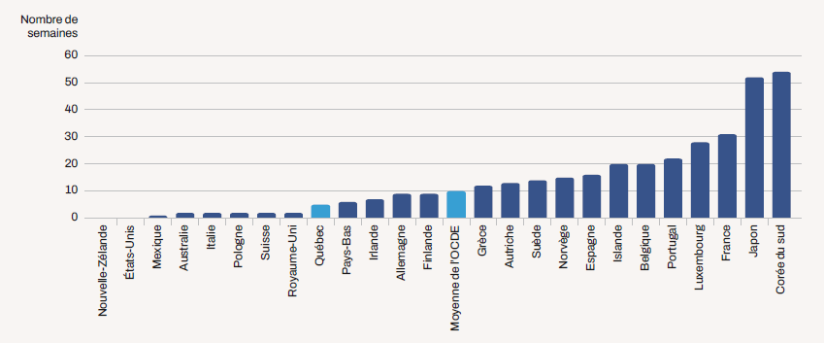
La prise de congé parental par les pères sur la scène internationale
Nombre de semaines payées réservées aux pères, certains pays de l’OCDE en 2022
Note : Le nombre de semaines indiqué correspond au total des semaines de congé de paternité payé et des semaines de congé parental payé réservées au père. Le taux de remplacement du revenu varie.
Source : BOUCHER, G. Régime québécois d’assurance parentale : trois pistes pour le bonifier, Observatoire des tout-petits, 2024.

Slide 57
L’accès à un service de garde éducatif à l’enfance
    Des pays européens ont mis en place des politiques pour garantir aux enfants âgés de 6 à 18 mois une place en service de garde dès la fin du congé parental, soit le Danemark, l’Allemagne, l’Estonie, la Lettonie, la Slovénie, la Finlande, la Suède et la Norvège.
    La Norvège est souvent citée en exemple en raison de son réseau de services de garde éducatifs subventionnés de haute qualité que fréquentent 90 % des enfants de 1 à 5 ans. Tous les établissements, qu’ils soient privés ou publics, doivent respecter les mêmes critères pour garantir la qualité des services offerts. Financé à 85 % par l’État et les municipalités, ce modèle repose sur un fort consensus politique. L’accès à des services de garde abordables et de qualité n’est pas uniquement considéré comme un service aux familles, mais aussi comme étant un investissement pour la société dans son ensemble et l’avenir du pays.

Slide 58

Des investissements efficaces
Chapitre 3

Slide 59

L’amélioration
des trajectoires éducatives

Slide 60
L’accès à un service de garde éducatif à l’enfance
    Lorsque les exigences de qualité sont respectées, les services de garde éducatifs peuvent contribuer à détecter précocement et à prévenir les difficultés liées au développement global des enfants, à favoriser la préparation scolaire, la persévérance scolaire et la réussite éducative, en particulier pour les enfants issus de milieux défavorisés ou ceux dont les mères sont faiblement scolarisées.
    En agissant avant l’entrée à l’école, les services de garde éducatifs à l’enfance de qualité permettent de réduire la proportion d’enfants entrant dans le système scolaire avec des besoins accrus, limitant ainsi la pression sur les services éducatifs spécialisés et les coûts associés.

Slide 61
Des services de garde éducatifs de qualité qui peuvent faire une différence
            Les enfants qui fréquentent des services de garde en installation dès leur jeune âge ont une plus grande probabilité d’obtenir un diplôme d’études secondaires.
            Chez les garçons, la fréquentation d’un service de garde éducatif dès leur jeune âge serait associée à une diminution de la pauvreté à l’âge adulte.
            Chez les enfants allophones, la fréquentation d’un service de garde éducatif est associée à une meilleure préparation scolaire.

Slide 62
Une transition scolaire harmonieuse
    Le passage à l’école représente une étape déterminante dans la vie d’un enfant et de sa famille. Lorsque la transition vers l’école se déroule dans des conditions favorables, elle permet à l’enfant de développer des attitudes et des émotions positives envers le milieu scolaire, favorisant ainsi le bien-être ainsi qu’un sentiment de sécurité et de confiance.
    Elle peut ainsi augmenter la motivation des enfants, favoriser leur engagement, leur persévérance et leur réussite future.

Slide 63
Une transition scolaire harmonieuse
    Le programme Passe-Partout est une initiative gouvernementale gratuite pour les enfants de 4 ans et leurs parents, issus de milieux socioéconomiques défavorisés.
    Selon l’Enquête québécoise sur le développement des enfants à la maternelle 2022, les enfants de maternelle 5 ans qui ont participé au programme Passe-Partout sont moins susceptibles d’être vulnérables sur le plan du développement que ceux qui n’en ont pas bénéficié.
    Le programme est aussi associé à un renforcement de l’autonomie et de la capacité d’adaptation à l’environnement scolaire.

Slide 64
Une transition scolaire harmonieuse
    Selon une étude réalisée en 2025, le programme Passe-Partout démontre des effets significatifs et durables sur les trajectoires scolaires des enfants y ayant participé.
    Effets du programme Passe-Partout à moyen et long terme
    Meilleurs résultats aux examens ministériels en 4e et 5e secondaire dans plusieurs disciplines
    Réduction du nombre d’élèves du primaire et du secondaire qui ont besoin d’un plan d’intervention à cause de difficultés d’apprentissage
    Augmentation des taux de diplomation et de qualification
    Réduction du risque de décrochage scolaire
    Diminution du taux de redoublement au primaire et au secondaire.

Slide 65
Le coût du décrochage scolaire
    La réussite éducative ne profite pas uniquement aux individus, elle génère des retombées économiques et sociales importantes pour l’ensemble de la société. Toutefois, au Québec, la proportion de jeunes qui obtiennent un diplôme ou une qualification dans les sept années suivant leur entrée au secondaire est en baisse pour la première fois depuis 15 ans.
    En un an, ce taux est passé de 84 % à 82 %. Cette baisse est principalement due à une diminution du taux de diplomation et de qualification dans les délais prévus chez les élèves issus des milieux défavorisés.

Slide 66
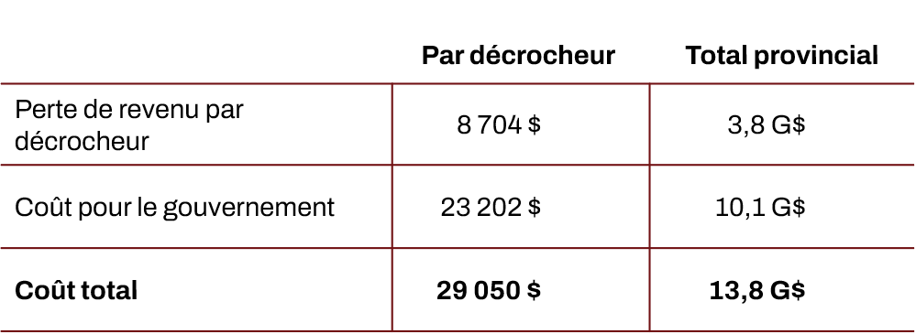
Le coût du décrochage scolaire
          Les coûts annuels du décrochage scolaire sont estimés à 29 050 $ par décrocheur, ce qui représentait 13,8 milliards de dollars en 2024.
    Les coûts élevés pour l’État s’expliquent notamment par :
    un recours accru aux mesures d’aide financière de dernier recours
    une plus forte probabilité d’avoir des démêlés avec la justice
    des revenus fiscaux plus faibles en raison de perspectives d’emploi réduites.
                Note : La lettre « G » signifie milliards.
                Source : LAURIN, F. Coût global du décrochage scolaire au Québec, 2024.

Slide 67
Les retombées économiques de la réussite éducative
    Le niveau de scolarité atteint par les individus influence directement l’accès au marché du travail et les revenus individuels.
    Les personnes titulaires d’un diplôme sont généralement mieux rémunérées que celles qui n’ont pas obtenu de diplôme.
          Proportion de personnes en emploi selon le dernier diplôme obtenu
          chez les 25 à 64 ans au Québec en 2021
Diplôme | Taux d’emploi
Sans diplôme | 55,9 %
DES | 68,6 %
DEP | 80,0 %
DEC | 80,8 %
Baccalauréat | 84,6 %
                Note : Les données proviennent du recensement canadien de 2021. Le diplôme retenu est le plus haut niveau de scolarité atteint au moment du recensement.
                Source : RÉSEAU POUR LA RÉUSSITE ÉDUCATIVE. Un diplôme, ça vaut le coût et la discussion aussi, 2025; Données tirées de LEPAGE, P., et M. GAUDREAULT. Les bénéfices de la persévérance scolaire : analyses régionales de gains individuels associés à l’obtention d’un diplôme, ÉCOBES – Recherche et transfert, Cégep de Jonquière, 2025.

Slide 68

La réduction
de la pauvreté

Slide 69
De meilleurs revenus pour les familles
    Agir sur les conditions économiques des familles ayant des tout-petits constitue une réponse immédiate à la précarité. À long terme, l’amélioration des conditions de vie des enfants est associée à de meilleures perspectives scolaires et professionnelles, ce qui peut diminuer le risque que la pauvreté se perpétue d’une génération à l’autre.
    Briser le cycle de la précarité intergénérationnelle
    Les inégalités économiques et sociales se transmettent d’une génération à l’autre et touche le revenu, la santé, le niveau de scolarité et le bien-être. Les enfants ayant grandi dans des milieux socioéconomiques défavorisés se retrouvent plus souvent dans les bas échelons de la distribution des revenus une fois à l’âge adulte, perpétuant ainsi la situation économique de leurs parents. Ce phénomène, connu sous le nom de transmission intergénérationnelle du revenu, illustre la persistance des inégalités sociales d’une génération à l’autre.

Slide 70
De meilleurs revenus pour les familles
          Des revenus familiaux plus élevés se traduisent par des améliorations concrètes dans la vie quotidienne des enfants. L’Allocation canadienne pour enfants est associée à :
    une réduction de la pauvreté infantile de 11 % chez les familles monoparentales et de 17 % chez les familles biparentales en 2018
    la sortie de 782 000 enfants de la pauvreté de 2015 à 2020
    une réduction de l’insécurité alimentaire dite grave chez les familles.

Slide 71
La pauvreté, un enjeu complexe
    Bien que le soutien financier direct aux familles constitue un levier efficace pour réduire la pauvreté à court terme et atténuer ses effets immédiats sur les familles, il ne peut, à lui seul, corriger les causes à l’origine de la pauvreté et des inégalités socioéconomiques.
    La pauvreté ne se résume pas à un faible revenu. Il s’agit d’un phénomène multidimensionnel, alimenté par des facteurs structurels, tels que la précarité du marché du travail, les bas salaires, le coût élevé du logement et les discriminations.
    Ainsi, lutter efficacement contre la pauvreté exige des politiques complémentaires qui permettent d’agir sur ces facteurs structurels. On peut penser, par exemple, à des mesures de régulation du marché du logement pour limiter la hausse des prix du loyer et à la construction de logements sociaux et communautaires afin de rendre le logement plus accessible.

Slide 72
Un soutien financier durant la grossesse
    Parmi les femmes à faible revenu, l’évaluation du programme a permis d’observer des effets positifs significatifs sur la santé des bébés des mères qui avaient bénéficié du programme, comparativement à celles qui n’avaient pas participé :
    moins de naissances prématurées
    moins de bébés de faible poids
    taux d’allaitement plus élevé.
    Au Manitoba, le programme Healthy Baby Prenatal Benefit offre aux femmes enceintes ayant un faible revenu une aide financière allant jusqu’à 162,83 $ par mois en 2025, pendant les six derniers mois de la grossesse.
    Ce type de programme qui prévoit des transferts monétaires modestes et sans condition durant la grossesse pourrait favoriser la réduction des inégalités sociales de santé des enfants dès le début de leur vie.

Slide 73
La diminution des pertes de revenus liées à la naissance d’un enfant
          Dans les pays à revenu élevé, chaque semaine additionnelle de congé parental payé contribuerait à une baisse de 4,2 % du risque de pauvreté dans
          le cas des mères monoparentales.
          Selon les calculs de l’économiste Guy Lacroix, le RQAP aurait contribué à diminuer les pertes financières des mères québécoises par rapport à celles que subissent les mères du reste du Canada. Les mères québécoises perdent en moyenne 16 % de leur revenu pendant leur congé de maternité, comparativement à 23 % pour les mères dans le reste du pays.

Slide 74

Des économies en santé
et services sociaux

Slide 75
Des services préventifs qui font une différence
    Des ressources offrent des services destinés aux femmes enceintes en situation de vulnérabilité afin de favoriser le développement optimal des enfants en intervenant dès la grossesse. Ces services ont le potentiel de réduire la proportion de naissances de faible poids
    À plus long terme, la réduction du faible poids à la naissance peut entraîner des retombées durables, notamment en diminuant la demande ultérieure de services spécialisés, comme la physiothérapie, l’orthophonie et le soutien scolaire. Cela réduit potentiellement les coûts indirects pour les familles et pour l’État.
    Une étude d’une cohorte d’enfants canadiens, suivis de la naissance à l’âge adulte, a démontré que les enfants avec un faible poids à la naissance étaient plus à risque de décrochage scolaire et que la santé néonatale est un bon prédicteur du recours et de la durée de l’aide sociale de 18 à 21 ans.

Slide 76
Des services préventifs qui font une différence
Les résultats pour les services de La Maison Bleue, qui accompagnent des mères en situation de vulnérabilité, témoignent d’un effet positif sur le poids à la naissance.
La proportion de naissances de bébés de faible poids chez les mères suivies à La Maison Bleue est plus petite que celle de l’ensemble des naissances à Montréal.
Ces résultats révèlent que ce modèle d’intervention permet d’atténuer les effets de la vulnérabilité des familles sur la santé des nouveau-nés.
          Proportion de bébés de faible poids en 2023-2024
6,5 %
Pour l’ensemble des naissances
à Montréal
4,5 %
Pour les naissances des mères suivies à La Maison Bleue
                Source : LA MAISON BLEUE. Rapport annuel 2023-2024, 2024.

Slide 77
Des services préventifs qui font une différence
    Le programme SIPPE (Services intégrés en périnatalité et pour la petite enfance à l’intention des familles vivant en contexte de vulnérabilité), offert dans les CLSC, propose entre autres des visites prénatales à domicile. Les effets du programme n’ont pas encore été évalués, mais il repose sur plusieurs programmes qui ont fait leurs preuves. Ainsi, il est possible d’envisager un potentiel similaire pour les SIPPE, à condition que sa mise en oeuvre soit cohérente avec le modèle initial.
          L’évaluation du suivi Olo, offert dans les CLSC, a également révélé des effets sur le poids à la naissance. Une évaluation du suivi a démontré les gains financiers liés à ce type d’investissement préventif au Québec et conclu à la rentabilité du programme.

Slide 78
L’amélioration des taux d’allaitement
    Le lait maternel contient des anticorps et d’autres éléments qui peuvent diminuer les risques de certaines infections et maladies infantiles, comme les otites, la gastroentérite et les infections des voies respiratoires. Ces problèmes de santé sont des raisons fréquentes de consultation chez les jeunes enfants.
    Une fréquence moindre de ces problèmes de santé peut se traduire par la réduction de certains coûts relatifs aux soins de santé. Les effets protecteurs de l’allaitement sont liés à sa durée et à son exclusivité.

Slide 79
L’amélioration des taux d’allaitement
    La prise d’un congé parental rémunéré grâce au Régime québécois d’assurance parentale offre des conditions favorables à l’allaitement en réduisant certaines contraintes, en permettant entre autres aux mères de passer plus de temps avec leur nouveau-né durant les premiers mois de leur vie.
    Le soutien offert aux femmes qui désirent allaiter est aussi important. De nombreux organismes accompagnent les femmes qui le souhaitent.
    Une étude estime qu’en Ontario, l’augmentation des taux d’allaitement exclusif à 6 mois pourrait permettre à la province d’économiser de 42,9 à 84,5 millions de dollars en coûts annuels de traitement des maladies infantiles, ainsi que de 31,6 à 69,2 millions de dollars* en coûts de santé à long terme liés à l’obésité, à l’asthme et à la leucémie aiguë lymphoblastique en 2019.
                *Les chiffres initiaux dans l’étude sont en dollars US et ont été convertis en dollars canadiens, au taux de change de la Banque du Canada en vigueur en 2019.

Slide 80
La détection précoce des difficultés de développement
    En 2019, le ministère de la Santé et des Services sociaux a lancé le programme Agir tôt, qui s’adresse aux enfants de moins de
    7 ans. Le programme vise à détecter rapidement l’ensemble des enfants susceptibles de présenter des vulnérabilités ou des retards de développement et à les diriger vers les bons services, avant leur entrée à la maternelle. Le programme est novateur et prometteur. Il n’a toutefois pas encore atteint sa vitesse de croisière.
14 709
    enfants ont eu un dépistage grâce à la plateforme du 1er avril 2024 au 31 mars 2025, ce qui dépasse largement la cible gouvernementale qui était fixée à 9 556.
Source : SANTÉ QUÉBEC. Rapport annuel de gestion 2024-2025, 2025.

Slide 81
La détection précoce des difficultés de développement
    Dépister une difficulté de développement chez un jeune enfant crée une responsabilité clinique et éthique. L’identification précoce n’a de valeur que si elle s’inscrit dans une chaîne continue menant à une évaluation et à une intervention accessible dans des délais raisonnables.
    Lorsque les familles doivent attendre plusieurs mois avant d’obtenir les services recommandés, le dépistage peut générer de l’anxiété, un sentiment d’impuissance et des inégalités d’accès, particulièrement pour les familles qui ne peuvent recourir au secteur privé.

Slide 82
La diminution des risques de maltraitance et de négligence
Au-delà des conséquences humaines, les effets de la maltraitance et de la négligence se traduisent par des coûts publics élevés, largement attribuables à des interventions tardives et intensives, plutôt qu’à des actions préventives en amont.
            Les enfants exposés peuvent éprouver des difficultés sur le plan socioémotionnel, augmentant le recours aux services psychosociaux et de santé mentale à l’enfance et à l’adolescence.
            La maltraitance et la négligence augmentent la probabilité de recourir aux services éducatifs spécialisés et de ne pas obtenir de diplôme, ce qui est associé à une moins bonne intégration socioprofessionnelle et à des pertes de productivité à long terme.
            Les expériences de négligence et de maltraitance sont liées à une probabilité plus élevée de consommation de substances illicites, de troubles de santé mentale et de comportements délinquants entraînant des coûts importants pour les systèmes de santé, de justice et de protection sociale.

Slide 83
Le coût de la maltraitance
          Une étude pancanadienne estimait, au début des années 2000, que les coûts annuels associés à la maltraitance envers les enfants s’élevaient à 15,7 milliards de dollars à l’échelle du Canada, en incluant les dépenses de santé, de services sociaux, de protection de la jeunesse et de système judiciaire.
          En 2026, cette estimation représenterait de 25 à 30 milliards de dollars par année. Il s’agit d’un montant sous-estimé, car plusieurs coûts n’ont pas été inclus dans ce calcul, comme ceux liés aux pertes de productivité économique future.
                Note : L’actualisation en dollars constants de 2026 a été réalisée à partir de l’indice des prix à la consommation pour le Canada publié par Statistique Canada, en prenant 1998 comme année de référence, soit l’année des données utilisées dans l’étude originale publiée en 2003. Cette actualisation donne une estimation d’environ 29,7 milliards de dollars selon l’indice des prix à la consommation estimé en 2026. La fourchette de 25 à 30 milliards de dollars tient compte de l’incertitude liée à la méthode d’actualisation et à l’absence d’une étude canadienne récente reproduisant la méthodologie originale.

Slide 84
Soutenir les parents pour prévenir la maltraitance
    Les programmes de soutien à la parentalité peuvent être une stratégie efficace pour prévenir la maltraitance envers les enfants.
    Ils visent, entre autres, à renforcer les compétences parentales, à améliorer les relations dans la famille et à soutenir la création de réseaux sociaux significatifs
    Triple P (Programme parentalité positive) offre un accompagnement à intensité variable, adapté aux besoins et aux situations vécues par les parents.
    Une évaluation réalisée en contexte québécois a révélé que lorsqu’il est implanté tel que conçu, il est associé à une réduction des facteurs de risque liés à la maltraitance et à la négligence.

Slide 85
Soutenir les parents pour prévenir la maltraitance
    D’autres programmes de soutien aux pratiques parentales, comme Y’a personne de parfait (YAPP), ont également démontré des résultats positifs sur les pratiques parentales.
    Le Programme national de santé publique 2025‑2035 prévoit le déploiement provincial du programme Être parents. Celui-ci vise l’accompagnement des parents en soutien aux pratiques parentales, de la conception jusqu’au passage à la vie adulte des enfants. Ces services seront complémentaires à ceux déjà offerts dans le réseau de la santé et des services sociaux.

Slide 86
Changer des trajectoires
    Intervenir uniquement sur les compétences parentales, sans s’attaquer aux conditions socioéconomiques qui pèsent sur les familles, peut limiter la portée et la durabilité des effets des initiatives de prévention de la maltraitance et de la négligence.
    Par exemple, une revue de littérature a révélé
    qu’une hausse du salaire minimum peut
    s’accompagner d’effets relativement importants
    concernant la réduction de la maltraitance.
La maltraitance et la négligence sont le produit de conditions structurelles comme la pauvreté, un logement inadéquat, l’isolement social, un accès limité aux services.

Slide 87

La contribution
à la prospérité économique

Slide 88
Le soutien au revenu des familles
    Une étude du Canadian Centre for Economic Analysis de 2019 a estimé que l’Allocation canadienne pour enfants a fait augmenter le PIB du Canada de 2,1 % par année, ce qui correspond à approximativement 453 000 emplois à temps plein.
    Chaque dollar versé aux familles canadiennes avec cette allocation s’est traduit par une contribution de 1,97 $ au PIB. Les bénéfices pour l’État sont donc d’environ deux fois le montant qu’il a investi en soutien financier aux familles.

Slide 89
L’augmentation de la participation au marché du travail
    Des économistes estiment qu’en 2008, le PIB du Québec a été supérieur de 1,7 %, soit de 5,1 milliards de dollars, à ce qu’il aurait été si la province n’avait pas mis en place son réseau des services de garde éducatifs à l’enfance. Cet écart est principalement attribuable à la participation accrue des mères au marché du travail. Si l’on tient compte des coûts publics liés à ces services, notamment les subventions aux milieux de garde, l’impact budgétaire global positif net était de 919 millions de dollars (fédéral et provincial combinés).
    Une étude de 2025 estime que chaque dollar public investi dans le réseau des services de garde éducatifs à l’enfance permet aux mères de retirer environ 3,50 $ de gains d’utilité. Un gain d’utilité désigne l’augmentation de la satisfaction ou du bien-être qu’une personne retire de la consommation d’un bien, d’un service ou d’une décision économique. Dans ce cas-ci, les gains se traduisent par une réduction du stress, de la prévisibilité et une sécurité économique accrues, ce qui améliore la satisfaction et le bien-être. Les effets les plus positifs sont observés dans les régions où le nombre de places disponibles en services de garde éducatifs à l’enfance a le plus augmenté, indiquant que la disponibilité du service importe tout autant que l’accessibilité financière.

Slide 90
Les retombées économiques de la réussite éducative
    Les mesures qui soutiennent le développement des tout-petits contribuent à long terme à la réussite éducative.
    Des salaires plus élevés signifient également davantage de revenus pour l’État, grâce à l’augmentation des impôts et des taxes perçus.
    Selon les données du recensement de 2021, 80 % des personnes de 25 à 60 ans détenant un diplôme d’études professionnelles (DEP) ou un diplôme d’études collégiales (DEC) travaillent, alors que cette proportion est de 55,9 % pour les personnes sans diplôme.
          Proportion de personnes en emploi
          selon le dernier diplôme obtenu
          chez les 25 à 64 ans au Québec en 2021
Diplôme | Taux d’emploi
Sans diplôme | 55,9 %
DES | 68,6 %
DEP | 80,0 %
DEC | 80,8 %
Baccalauréat | 84,6 %
                Note : Le diplôme retenu est le plus haut niveau de scolarité atteint au moment du recensement 2021
                Source : Données tirées de LEPAGE, P., et M. GAUDREAULT. Les bénéfices de la persévérance scolaire : analyses régionales de gains individuels associés à l’obtention d’un diplôme, ÉCOBES – Recherche et transfert, Cégep de Jonquière, 2025.

Slide 91
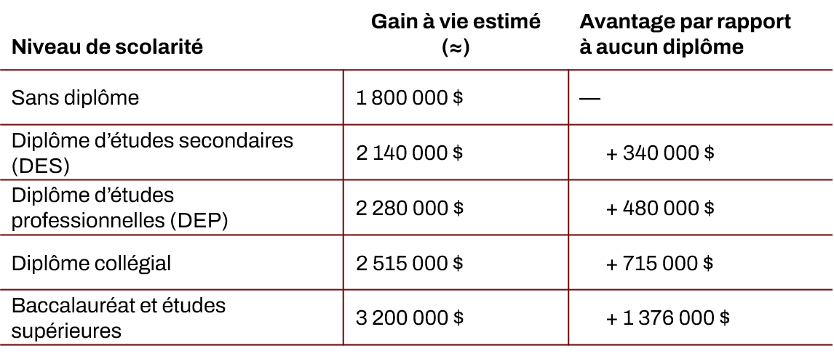
Les retombées économiques de la réussite éducative
    Les personnes titulaires d’un diplôme sont généralement mieux rémunérées que celles qui n’ont pas obtenu de diplôme.
          Tableau comparatif des gains à vie en fonction du diplôme obtenu
                Source : LEPAGE, P., et M. GAUDREAULT. Les bénéfices de la persévérance scolaire : analyses régionales de gains individuels associés à l’obtention d’un diplôme, 2025.

Slide 92
Un diplôme qui génère des revenus
En 2018, l’économiste Pierre Fortin a estimé qu’au Québec, si 85 % des jeunes obtenaient leur diplôme d’études secondaires en cinq ans, cela pourrait générer des bénéfices économiques cumulés de 291 milliards de dollars sur 60 ans.
Détenir un diplôme, peu importe lequel, procure des avantages financiers
significatifs pour les individus et l’État.

Slide 93
L’amélioration des conditions pour fonder une famille
    En 2024, le Québec a enregistré un peu plus de décès (78 800) que de naissances (77 400). Cette situation s’explique en partie par la baisse de l’indice synthétique de fécondité du Québec.
    Suivant une tendance à la baisse depuis 1981, il s’agit du niveau le plus bas jamais observé au Québec. La baisse du nombre de naissances, combinée au vieillissement de la population, contribue à la diminution de la population active sur le marché du travail, ce qui peut nuire à la croissance économique et aux finances publiques.
    À long terme, une telle situation peut accentuer les déséquilibres budgétaires par une augmentation des dépenses de santé causée par le vieillissement et une diminution des revenus de l’État liés aux salaires.

Slide 94
L’amélioration des conditions pour fonder une famille
    Certaines politiques publiques de soutien aux familles peuvent contribuer à créer des conditions favorables à la réalisation du projet d’avoir des enfants en réduisant les obstacles économiques et professionnels qui pourraient empêcher ce désir de se concrétiser.
    Des études révèlent que l’égalité de genre et le partage équitable des responsabilités entre les parents sont des conditions favorables à la natalité. Les pays qui valorisent cet aspect sont souvent ceux qui ont un taux de fécondité plus élevé, ou qui a le moins décliné.
    Au Québec, deux mesures ont contribué à augmenter le taux de fécondité et illustrent cette posture :
    la mesure incitative du RQAP pour le partage du congé parental, qui favorise un meilleur équilibre des responsabilités entre les parents
    les services de garde éducatifs à l’enfance, qui facilitent le retour des femmes sur le marché du travail.

Slide 95

Chapitre 4
Les politiques
et les programmes
au Québec

Slide 96
Les objectifs des politiques publiques
    Les politiques publiques n’agissent pas toujours sur le développement des enfants de manière directe. Elles vont plutôt tenter de réduire ce qui peut nuire au bon développement des enfants et de renforcer ce qui le favorise.
    Par exemple, une mesure de supplément au loyer ne produira pas directement des effets sur le développement des tout-petits. Cependant, elle pourrait déclencher une suite d’événements qui favoriseraient ultimement leur développement.
    Les politiques participent donc à la redistribution des ressources et à la prévention des inégalités dès le plus jeune âge. Elles ne sont pas toujours destinées uniquement aux enfants de 0 à 5 ans et peuvent concerner tous les enfants, comme le crédit d’impôt pour frais de garde d’enfant ou l’Allocation famille.
    Au Québec, plusieurs ministères sont impliqués dans l’administration et le financement des programmes et des services en petite enfance. Cette fragmentation peut entraîner de la complexité, des chevauchements et un manque de coordination.

Slide 97
Les organismes communautaires :des partenaires essentiels
La fréquentation d’organismes communautaires par les familles peut avoir plusieurs effets positifs sur le développement des tout-petits.
Les organismes communautaires jouent un rôle essentiel dans la mise en oeuvre des programmes et des services publics destinés à la petite enfance et contribuent au développement social et économique du Québec.
Selon l’Enquête québécoise auprès des organismes communautaires Famille 2023, environ 71 % des organismes ont reçu un financement totalisant moins de 500 000 $ au cours de l’année financière 2022-2023.
2/3
    des organismes consultés ont vécu des difficultés
    en lien avec leur pérennité financière.
Note : Cette enquête inclut tous les organismes communautaires Famille, pas seulement ceux qui interviennent auprès des familles avec de jeunes enfants.
Source : INSTITUT DE LA STATISTIQUE DU QUÉBEC. Enquête québécoise auprès des organismes communautaires Famille, 2023.

Slide 98
Les organismes communautaires :des partenaires essentiels
Ces organismes déclarent avoir dû adopter
des mesures ayant un impact direct sur
l’offre de services, notamment :
réduction du personnel (48,3 %)
diminution du nombre d’activités offertes (53,2 %)
diminution des heures d’ouverture (20,8 %)
réduction des achats de matériel ou d’équipement (72,2 %).
28 %
    des organismes communautaires consultés estiment que le financement reçu ne couvre pas leurs coûts d’exploitation.
Source : INSTITUT DE LA STATISTIQUE DU QUÉBEC. Enquête québécoise auprès des organismes communautaires Famille, 2023.

Slide 99
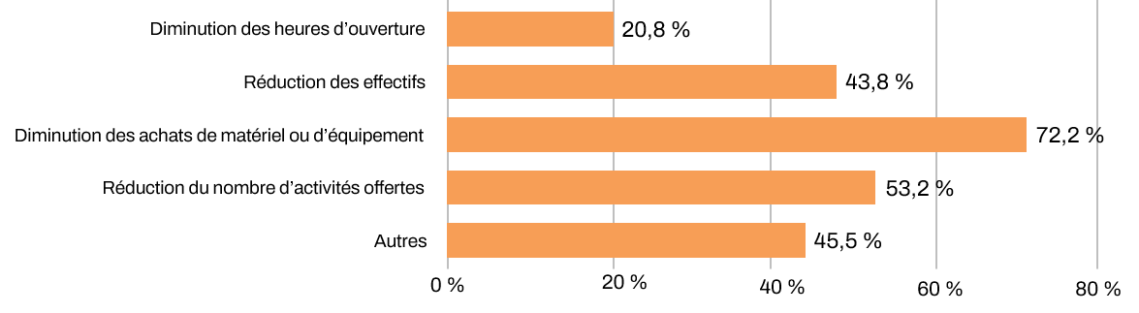
Les organismes communautaires :des partenaires essentiels
Proportion d’organismes communautaires Famille qui estiment que le financement reçu
n’a pas suffi à couvrir leurs coûts d’exploitation pour l’année financière 2022-2023,
selon les solutions qu’ils ont mises en place pour pallier leur situation déficitaire, Québec, 2023
Note : Comme les organismes avaient la possibilité de choisir plusieurs réponses, le total n’est pas égal à 100 %.
Source : INSTITUT DE LA STATISTIQUE DU QUÉBEC. Enquête québécoise auprès des organismes communautaires Famille, 2023.

Slide 100
Les organismes communautaires :des partenaires essentiels
    Selon une étude réalisée en 2025 par l’Institut de recherche et d’informations socioéconomiques (IRIS), chaque dollar de financement additionnel aux organismes communautaires au Québec peut, en moyenne, générer des économies dans les dépenses publiques de santé d’environ 12 $ sur 6 ans.

Slide 101
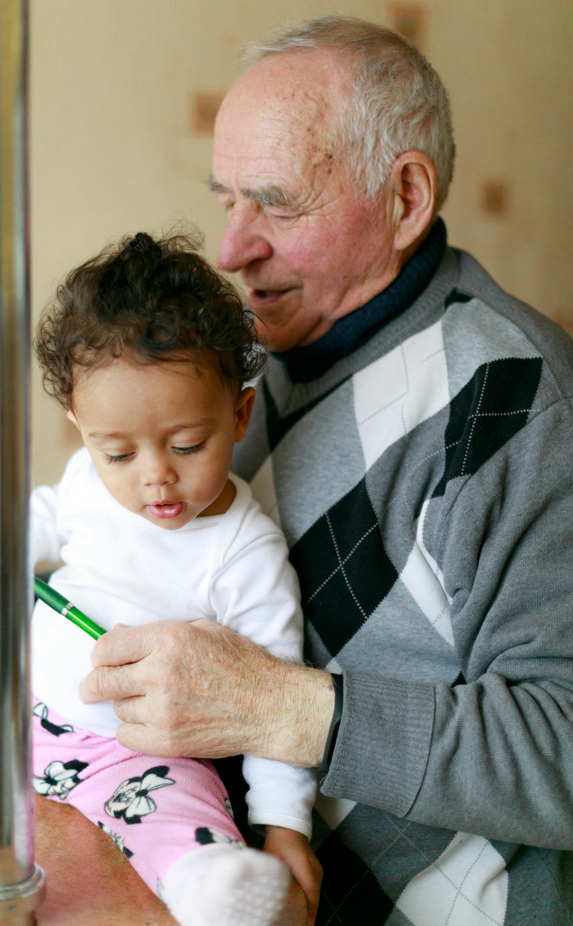
Les ministères responsables
et les partenaires de mise en oeuvre
Voir le rapport à la page 63 pour consulter le tableau qui présente une cartographie indicative des ministères responsables et des partenaires de mise en oeuvre des principaux programmes et services qui touchent la petite enfance au Québec.

Slide 102

Des conditions pour maximiser les retombées
Chapitre 5

Slide 103
Des conditions pour maximiser les retombées économiques et sociale des investissements
Certaines conditions peuvent permettre de maximiser les retombées attendues des programmes et des services. Parmi celles-ci, on retrouve :
  La qualité
  Des services adaptés
  aux besoins
  Des services
  accessibles
  La collaboration intersectorielle

Slide 104
La qualité
    La qualité est au rendez-vous quand :
    Les programmes et les services sont appuyés sur des assises théoriques et des connaissances scientifiques.
    La qualification et les compétences du personnel correspondent aux besoins des enfants et des familles auprès desquels il travaille.
    Des mesures de suivi de l’implantation et des effets sont réalisées.
    La qualité peut être à risque lorsque :
    Des programmes éprouvés dans un contexte particulier sont déployés à grande échelle sans respecter les conditions nécessaires à leur mise en œuvre.
    Il y a pénurie de main-d’œuvre.
    Des coupes budgétaires ont lieu.

Slide 105
La qualité
    La qualité dans les services de garde éducatifs
    Les données récentes concernant les enfants de 3 à 5 ans montrent un recul de la qualité dans les services de garde éducatifs au Québec.
    En 2022-2023, près de 30 % des installations évaluées par le ministère de la Famille ont échoué à l’évaluation de la qualité éducative
    En 2022-2023, près de 80 % des CPE évalués ont atteint tous les seuils minimaux.
    Parmi les garderies évaluées (subventionnées ou non), un peu plus de 40 % ont atteint les seuils.
    Les CPE demeurent les milieux de garde où la qualité éducative est la plus présente.
    Les services de garde en milieu familial ne font pas l’objet d’une évaluation par le ministère de la Famille.

Slide 106
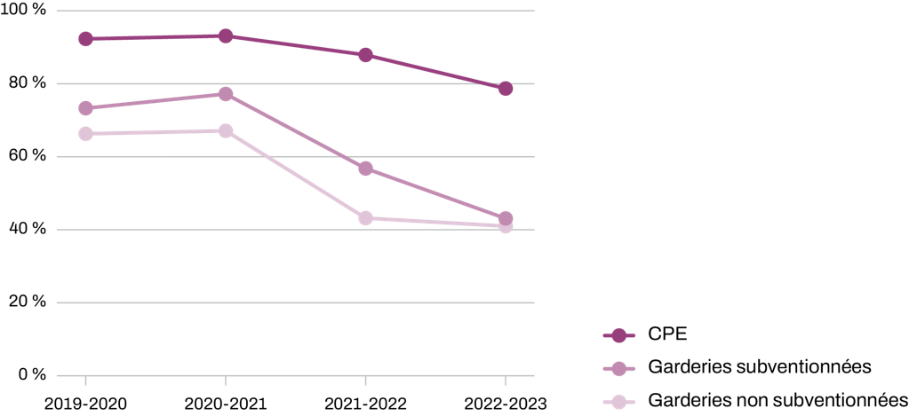
La qualité
Proportion moyenne des CPE et des garderies qui ont atteint les seuils pour
trois dimensions de la qualité éducative au Québec de 2019-2020 à 2022-2023
            Trois dimensions de qualité évaluées :
              Qualité des interactions entre le personnel éducateur et les enfants
              Qualité de l’aménagement des lieux
              Qualité des pratiques d’observation des enfants
              et de planification
Note : Ces données sont préliminaires et ne couvrent pas l’ensemble des services de garde éducatifs à l’enfance ni tous les groupes d’âge des enfants. Elles concernent la mise en œuvre de la Mesure d’évaluation et d’amélioration de la qualité éducative des CPE et des garderies pour les groupes d’enfants de 3 à 5 ans. En plus des trois dimensions de la qualité qui sont comptabilisées dans les données en raison de la présence d’un seuil de réussite, l’évaluation par le ministère de la Famille porte également sur la qualité des interactions entre le personnel du service de garde éducatif à l’enfance et les parents et sur la qualité structurelle (pratiques de gestion, expérience, formation, etc.). Ces deux dernières dimensions n’ont pas de seuil de réussite et ne sont donc pas présentées dans le graphique.
Source : VÉRIFICATEUR GÉNÉRAL DU QUÉBEC. Données du ministère de la Famille, 2024.

Slide 107
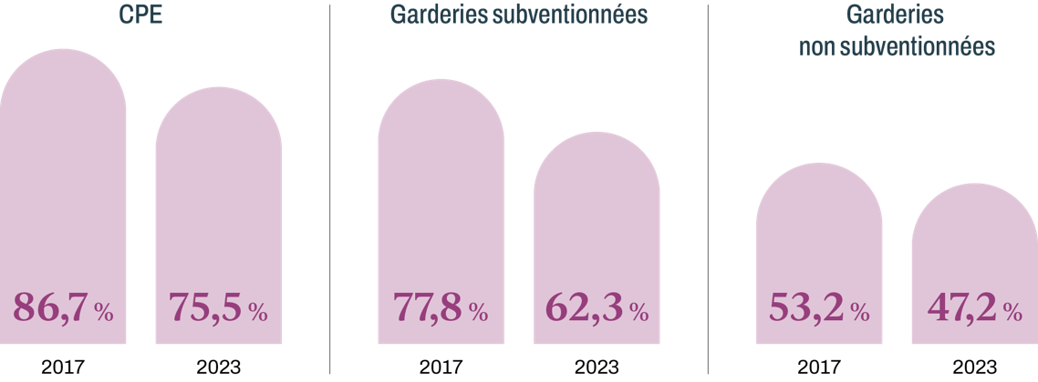
La qualité
Proportion moyenne du personnel éducateur qualifié dans les installations
de CPE et dans les garderies au Québec
    La diminution de la qualité éducative peut compromettre la capacité du réseau à jouer son rôle de prévention et de promotion du développement des enfants, ce qui est associé à long terme à un recours accru à des interventions plus intensives et coûteuses en services sociaux, en santé et en protection de la jeunesse.
Note : Il s’agit uniquement des services de garde éducatifs à l’enfance qui ont remis leur rapport d’activités au ministère de la Famille.
Source : MINISTÈRE DE LA FAMILLE. Situation des centres de la petite enfance, des garderies et de la garde en milieu familial au Québec, 2013 à 2023.

Slide 108
Des services adaptés aux besoins
    Les inégalités sociales
    Les inégalités sociales de santé apparaissent dès la petite enfance et tendent à se renforcer tout au long du parcours de vie lorsque les vulnérabilités ne sont pas atténuées précocement.
    Les services et les programmes universels ne permettent pas de d’offrir le soutien supplémentaire nécessaire pour combler l’écart généré par ces inégalités.
    Un accès équitable aux ressources, aux biens et aux services dès la petite enfance contribue à ce que tous les citoyens aient
    les mêmes chances de réussir et améliore leur bien-être. Ces éléments constituent les piliers de la prospérité économique à long terme.

Slide 109
Des services accessibles
Pour être pleinement efficaces, les investissements publics doivent inclure des mesures pour faciliter l’accessibilité des services au plus grand nombre et particulièrement aux enfants qui en ont le plus besoin.
    Les raisons du non-accès sont multiples et parfois complexes.
L’inaccessibilité peut maintenir les enfants dans une situation de précarité et les priver de conditions favorables à leur développement global, ce qui risque d’accentuer des inégalités dès les premières années de vie.
En l’absence de soutien adapté, certains de ces effets peuvent se prolonger dans le temps.

Slide 110
Des services accessibles
Les conséquences du non-accès aux services de garde éducatifs à l’enfance
L’accès inégal aux services de garde subventionnés peut avoir des conséquences sur le développement des tout-petits. Selon l’Enquête montréalaise sur l’expérience préscolaire des enfants de maternelle réalisée en 2011-2012, parmi les familles à faible revenu :
Les enfants qui fréquentent exclusivement un CPE sont 3,3 fois moins susceptibles d’être vulnérables dans au moins un domaine de leur développement que leurs pairs n’ayant pas fréquenté de service éducatif.
Les enfants qui fréquentent exclusivement un CPE sont 2,5 fois moins susceptibles d’être vulnérables dans au moins un domaine de développement que leurs pairs qui fréquentent un autre type de service de garde éducatif.
Observatoire des tout-petits

Slide 111
Des services accessibles
L’accès au réseau subventionné demeure inégal.
Les enfants issus de familles à faible revenu ou résidant dans des quartiers défavorisés ont un accès moindre à des places subventionnées.
À Montréal, le nombre de places en CPE est plus faible dans les territoires des CLSC qui présentent les indices de défavorisation matérielle les plus élevés.
L’accès est encore plus restreint pour les enfants ayant besoin de soutien particulier, selon le rapport du Vérificateur général du Québec 2020-2021.
Observatoire des tout-petits

Slide 112
Des services accessibles
Les familles les plus vulnérables utilisent moins les services offerts que les familles moins vulnérables, principalement en raison de barrières d’accès. Certaines familles sont exclues en raison des critères d’admissibilité.
Les familles demandeuses d’asile de même que les personnes nouvellement arrivées et ayant un statut d’immigration temporaire et étant au Québec depuis moins de 18 mois ne sont pas admissibles aux allocations familiales, même lorsque leur enfant est né au Québec ou au Canada.
Les personnes ayant un revenu assurable inférieur à 2 000 $ durant la période de référence ne sont pas admissibles au RQAP. C’est le cas des étudiantes dont les revenus proviennent des prêts et des bourses.
Depuis le mois de mars 2026, les familles demandeuses d’asile qui ont un enfant ayant besoin de soutien particulier n’ont plus le droit à l’aide financière que leur accordait le ministère de la Santé et des Services sociaux pour les aider à subvenir aux besoins de leur enfant. Ces enfants risqueront plus de subir de la négligence involontaire, d’être isolés socialement et de voir leur état de santé se détériorer.
Observatoire des tout-petits

Slide 113
La collaboration intersectorielle
    La collaboration intersectorielle permet notamment de mieux coordonner les services aux familles et d'éviter le dédoublement des efforts.
    Elle permet également de mutualiser des ressources.
    Cette collaboration peut se concrétiser à tous les niveaux, du palier gouvernemental jusqu’au palier local.
Certaines conditions rendent la collaboration possible et efficace, dont :
Consacrer un financement pour la coordination afin de maintenir la mobilisation, faciliter la communication entre partenaires et assurer la continuité des actions.
Partager des données et effectuer un suivi commun des résultats afin de mesurer les progrès et d’ajuster les actions.

Slide 114
Le travail de proximité : une stratégie qui réunit les conditions gagnantes
Une équipe de recherche a évalué la stratégie du travail de proximité pour savoir, entre autres, dans quelle mesure elle peut rejoindre les familles ayant des enfants de 0 à 5 ans isolées des ressources.
L’évaluation a démontré que le travail de proximité :
est une stratégie efficace pour rejoindre les familles avec des enfants de 0 à 5 ans qui sont isolées et qui font souvent face à de nombreuses problématiques.
permet de développer une connaissance fine des réalités familiales sur un territoire et de mettre en lumière des besoins complexes et souvent invisibles.
a le potentiel de modifier les dynamiques locales en favorisant la concertation et le décloisonnement entre les ressources.
génère des apprentissages qui ont le potentiel de transformer les pratiques.
Qualité
Services adaptés
Accessibilité
Collaboration intersectorielle

Slide 115
Ma grossesse : un service qui tient ses promesses
En favorisant un suivi précoce et en donnant accès aux bons services, le programme Ma grossesse espère diminuer les risques de complications pendant la grossesse et avoir ainsi un impact positif sur le développement des enfants, notamment chez les femmes en contexte de vulnérabilité.
En 2024-2025, 52 % des femmes enceintes qui ont accouché avaient rempli un avis de grossesse sur la plateforme Ma grossesse. Cette proportion était de 47 % en 2023-2024.
Entre le 1er avril 2024 et le 31 mars 2025 :
51 % des femmes dont l’avis de grossesse a été fermé ont reçu une référence vers un service.
Parmi ces femmes :
36 % ont été référées pour un suivi obstétrical
25 % ont été référées vers une ressource du CLSC ou une ressource communautaire
19 % ont été référées vers les SIPPE et/ou le suivi Olo.
Qualité
Services adaptés
Accessibilité
Collaboration intersectorielle

Slide 116

Des pistes de solution pour agir
Chapitre 6

Slide 117
Soutenir les tout-petits et utiliser efficacement les ressources
Le milieu de la recherche, les grandes organisations de santé et de défense des droits de la personne de même que les intervenants auprès des familles ont relevé des pistes de solution efficaces
ou prometteuses pouvant orienter l’allocation des ressources publiques.
  Faire de la prévention une priorité
  Consolider les programmes éprouvés
  Assurer un financement suffisant, stable et récurrent
  Renforcer les capacités de mesure
  et d’évaluation

Slide 118



Faire de la prévention une priorité
    Le Québec s’est doté d’assises pour orienter les actions préventives. Leur réalisation repose sur la capacité des acteurs de terrain
    à les mettre en œuvre. Cela suppose que les ressources nécessaires soient disponibles.
                Stratégie nationale de prévention en santé 2025-2035
                Programme national de santé publique 2025-2035
                Stratégie Grandir en confiance pour la protection de l’enfance

Slide 119
Un financement suffisant, stable, récurrent
      Un financement insuffisant ou instable ne se traduit pas seulement par des listes d’attente plus longues ou des services réduits, il peut aussi mener à une perte d’expertise.
      Lorsqu’un programme ou un service cesse d’être financé ou subit des compressions, les équipes sont dissoutes et les connaissances ne sont pas nécessairement réinvesties dans la suite des parcours professionnels.
      Quand les conditions de travail sont précaires, le personnel qualifié peut partir pour des emplois mieux rémunérés.
    Un financement stable, récurrent et suffisant est essentiel pour assurer la qualité
    et l’accessibilité des services, et ainsi
    faire en sorte que les sommes investies produisent des effets concrets et durables.

Slide 120
Consolider les programmes éprouvés
    Les services de garde éducatifs à l’enfance ou le Régime québécois d’assurance parentale sont des exemples de programmes reconnus mondialement. Ils ont besoin d’être soutenus adéquatement pour en accroître les bienfaits sur les familles.
    L’Île-du-Prince-Édouard était aux prises avec une pénurie de main-d’œuvre et a décidé d’investir massivement dans les conditions de travail du personnel éducateur pour y remédier. En 2024, seulement 2 % des éducatrices qui ont quitté leur emploi l’ont fait pour de meilleures conditions salariales, comparativement à 50 % en 2019.
    Le Québec dispose d'acquis substantiels en matière de politiques en faveur de la petite enfance. Des programmes ont fait leurs preuves, mais peuvent encore être optimisés pour les rendre plus efficients, en misant sur des forces telles que l’engagement de l’écosystème en petite enfance et l’expertise solide des personnes et des organisations.

Slide 121
Renforcer les capacités de mesure et d’évaluation
          Le Québec ne dispose pas toujours des données nécessaires pour évaluer rigoureusement l’implantation et l’efficience de ses politiques et programmes destinés
          à la petite enfance. Des investissements en évaluation renforceraient sa capacité à soutenir la prise de décision stratégique et à adapter les interventions aux réalités du terrain.
    Il existe des initiatives porteuses sur lesquelles prendre exemple .
    Depuis 2013, les What Works Centres forment un réseau de 13 centres de recherche indépendants au Royaume-Uni. Ils agissent comme des passerelles entre le monde de la recherche et de la politique en produisant des outils de communications des résultats accessibles.

Slide 122

Conclusion
    Les enfants enrichissent la société de multiples façons qui dépassent les seuls indicateurs économiques. Ils contribuent à la vitalité des communautés et à la construction d’une société plus solidaire et humaine. Investir efficacement en petite enfance suppose donc de respecter certaines conditions et de mesurer les résultats, mais aussi de s’assurer que les services rejoignent les enfants pour ce qu’ils sont, et non seulement pour ce qu’ils deviendront.
    Les investissements en petite enfance représentent une option judicieuse sur le plan économique, mais également un choix de société fondé sur des valeurs de justice, de dignité et de responsabilité collective.

Slide 123

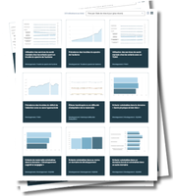
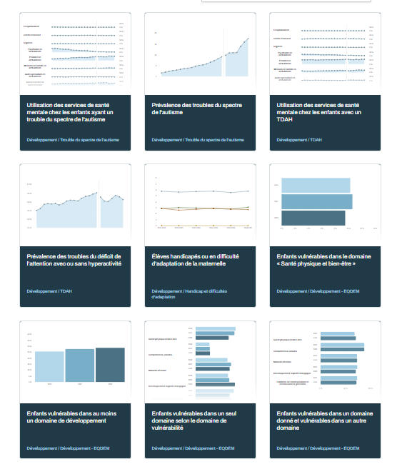
Pour en savoir plus
                Le rapport complet et la synthèse
                sont disponibles
                au tout-petits.org/economie
                La Banque de données 0-5
                vous attend, plus de 180 indicateurs
                sur les tout-petits
tout-petits.org/donnees/

Slide 124







TOUT-PETITS.ORG
TOUT-PETITS.ORG/INFOLETTRE

